Slide 1

HCT NLP Week 4
问答摘要与推理
Seq2Seq（二）

Slide 2
Outline
深度学习框架图计算理论
Beam search
生成式文本摘要问题补充
Baseline代码实践

Slide 3
Outline
深度学习框架图计算理论
Beam search
生成式文本摘要问题补充
Baseline代码实践

Slide 4
图计算理论
Computational Graphs
Derivatives on it ?

Slide 5
图计算理论
Factoring Paths
forward-mode differentiation
reverse-mode differentiation

Slide 6
图计算理论
forward-mode differentiation

Slide 7
图计算理论
reverse-mode differentiation

Slide 8

图计算理论

Slide 9
Outline
深度学习框架图计算理论
Beam search
生成式文本摘要问题补充
Baseline代码实践

Slide 10
Beam search
greedy search algorithm

Slide 11
Beam search
Beam search algorithm

Slide 12
Beam search
Beam search algorithm

Slide 13
Beam search
Beam search algorithm
diverse beam search

Slide 14
SUMMARY GENERATION
Diverse Beam Decoding
the top-B hypotheses may differ by just a couple tokens at the end of sequences, which not only affects the quality of generated sequences but also wastes computational resources

Slide 15
Outline
深度学习框架图计算理论
Beam search
生成式文本摘要问题补充
Baseline代码实践

Slide 16
Scheduled Sampling
A method for avoiding the problem of exposure bias.
是一种解决训练和生成时输入数据分布不一致的方法。在训练早期该方法主要使用目标序列中的真实元素作为解码器输入，可以将模型从随机初始化的状态快速引导至一个合理的状态。随着训练的进行，该方法会逐渐更多地使用生成的元素作为解码器输入，以解决数据分布不一致的问题。该方法应用在模型的训练阶段，生成阶段不使用。
Scheduled Sampling for Sequence Prediction with Recurrent Neural Networks

Slide 17
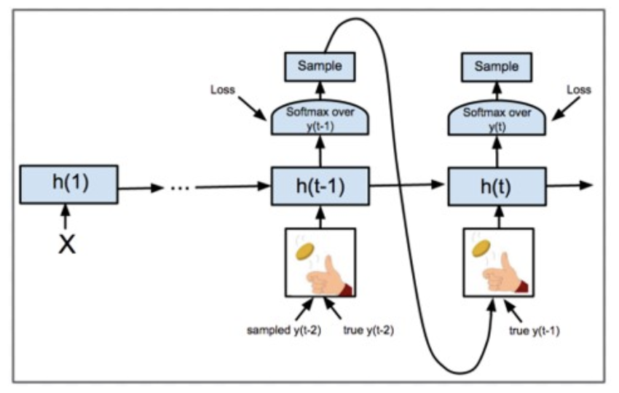
Scheduled Sampling

Slide 18
Datasets
CNN dailymail数据集
新浪微博摘要数据集（679898 条数据）

Slide 19
ROUGE
recall-oriented understand for gisting evalution
ROUGE-N
ROUGE-L
ROUGE-S
ROUGE-W
ROUGE-SU

Slide 20
ROUGE
recall-oriented understand for gisting evalution
ROUGE-N
ROUGE-L
ROUGE-S
ROUGE-W
ROUGE-SU

Slide 21
Initializing neural networks

Slide 22
Batch size
1. Batch size是用于在每次迭代中训练模型的数据数量。一般的设置是32，64，128，256，512。
2. 选择正确的Batch size对于确保cost function和参数值的收敛，以及模型的泛化能力。
3. Batch size决定更新的频率。Batch size越小，更新就越快。
4. Batch size越大，梯度越精确。也就是说，在迭代计算的时候更容易跳过局部区域。
5. 比较大Batch size，往往GPU memory是不够用的，就需要通过并行计算的方式解决。

Slide 23
Choice of optimizer
(Stochastic) Gradient Descent
Momentum
RMSprop
Adam

Slide 24
Outline
深度学习框架图计算理论
Beam search
生成式文本摘要问题补充
Baseline代码实践

Slide 25
作业

Slide 26
Bye ！

